Slide 1
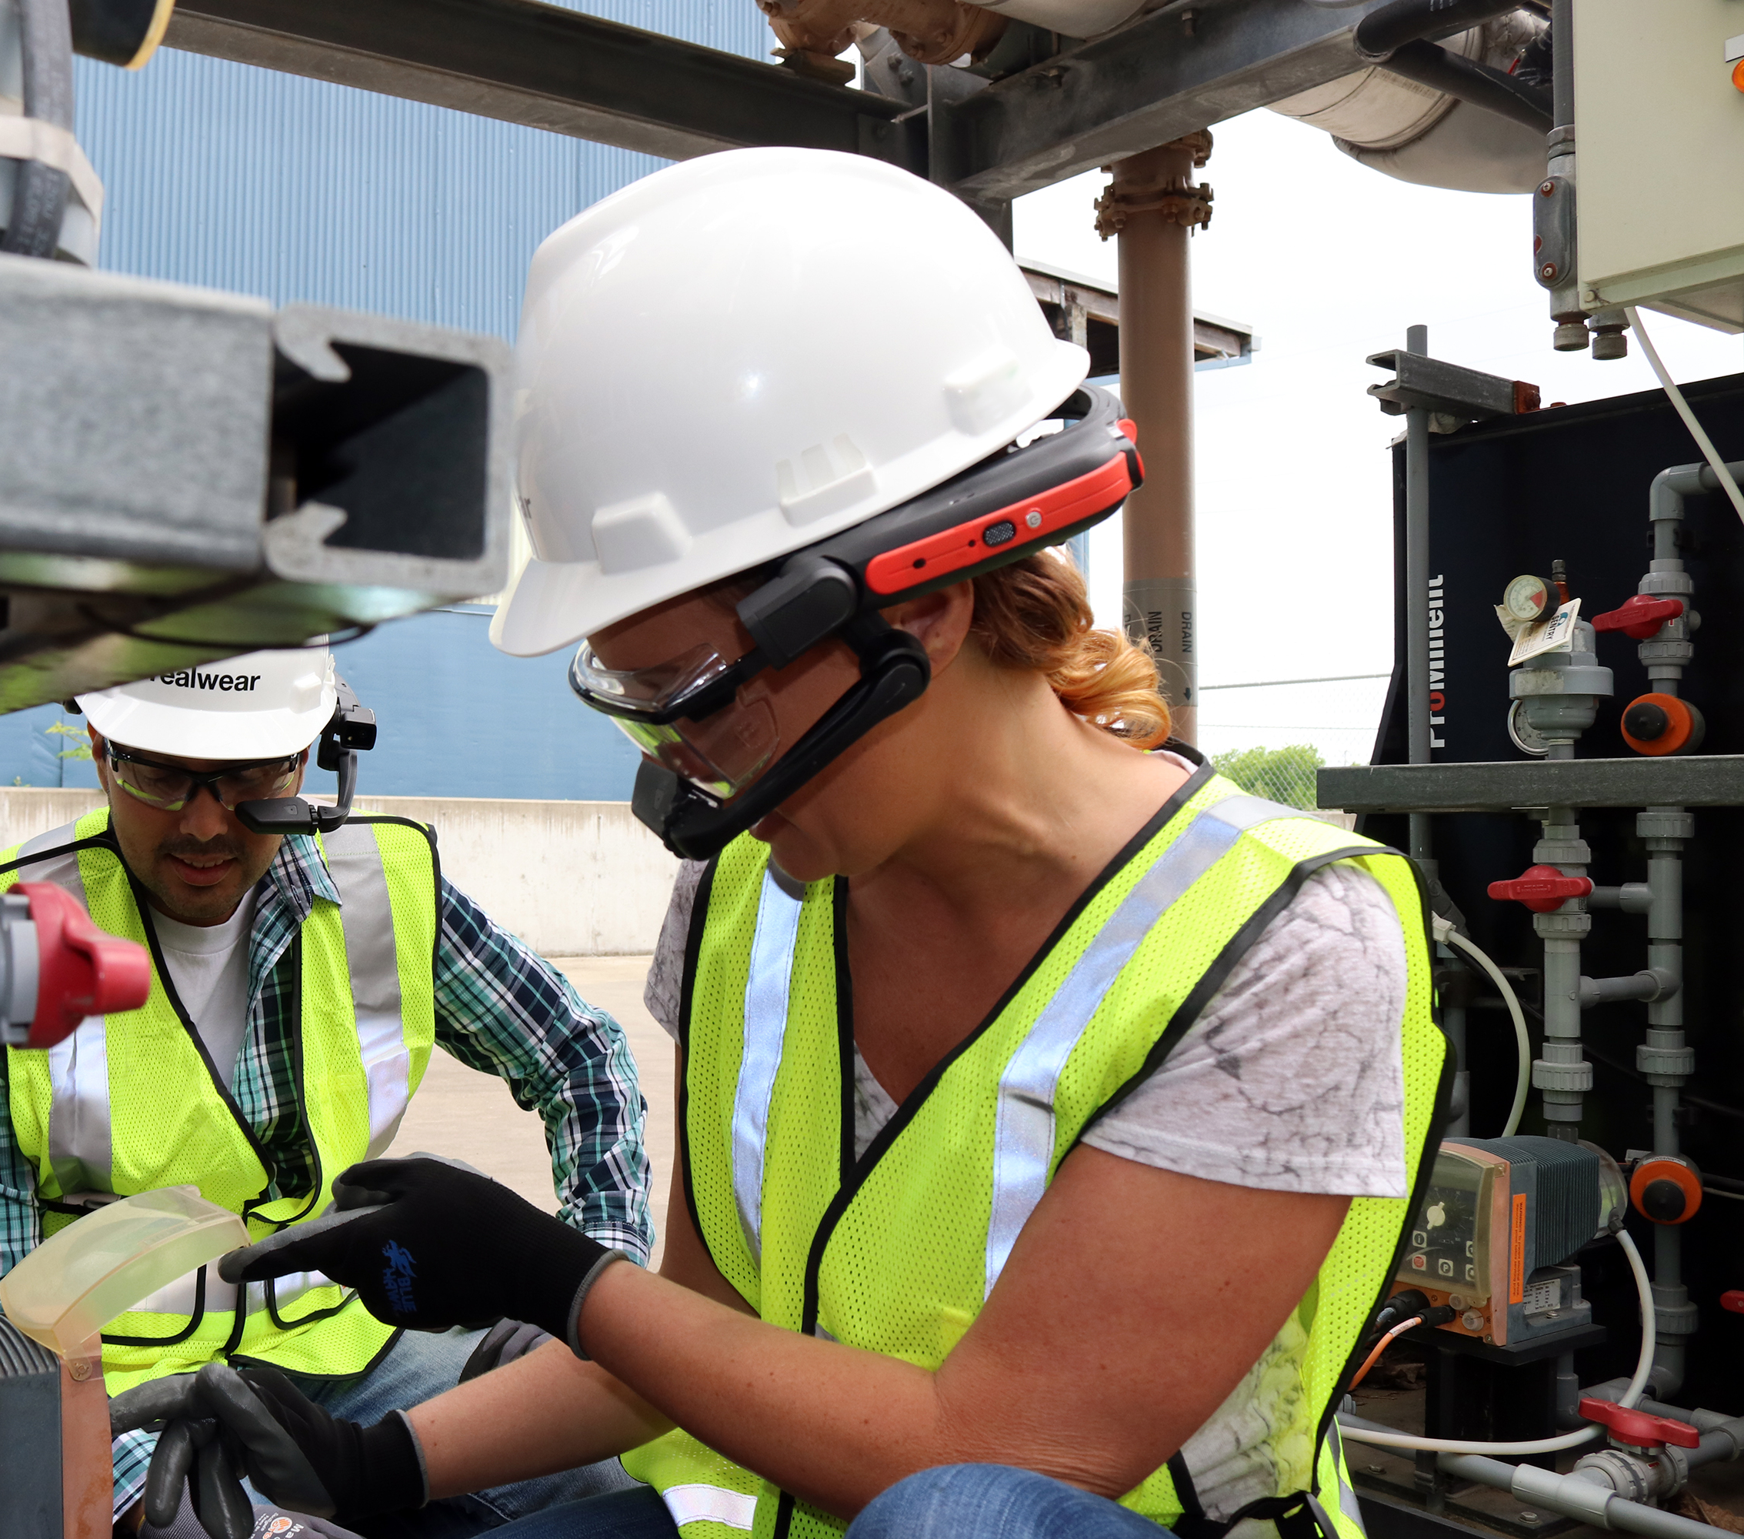
Werkzeug Klassifizierung
anhand neuraler Netzwerke
Notes:
Ein Anlagenmechaniker der Zuleitungen wartet benötigt hierfür mehrere Stunden
Augmented Reality Technologie hier im Bild als Teil des Helmes dargestellt [draufzeigen]
Können das Problem in Sekundenbruchteilen diagnostizieren und eine Schritt für Schritt Anleitung zur Behebung des Problems im Sichtfeld des Analgenmechanikers anzeigen
Infolgedessen kann nicht nur die benötigte Zeit drastisch reduzieren, sondern auch auf Fehler ´hingewiesen werden. So können diese vermieden werden.
Des Weiteren können nicht spezialisierte Techniker für jede beliebige spezialisierte Aufgabe eingesetzt werden und Angeleitet selbst ihnen völlig unbekannte Maschienen reparieren.
Hierfür wird Software benötigt, welche das Umfeld der Techniker wahrnehmen
Eine Unteraufgabe dieser Wahrnehmung ist das Unterscheiden von Werkzeugen
So muss zum Beispiel eine Software welche eine Schritt für Schritt Anleitung anzeigt, einen Schraubenzieher von einem Schraubenschlüssel unterscheiden können,
Wenn sie dem Techniker anzeigt die Schraube mit dem Schraubenschlüssel in seinem Werkzeugkasten anzuziehen, anstatt mit dem Schraubenzieher in seiner Hand.
Mit dieser Unteraufgabe beschäftigt sich meine Bachelorarbeit

Slide 2
Forschungsfrage
The scope of this paper is to determine the best-performing neural network for tool image classiﬁcation
Notes:
Da die Arbeit in Englisch verfasst wurde zitiere ich die Forschungsfrage frei übersetzt.
Welches neuronale Netz ist am besten für die Klassifizierung von Werkzeugen geeignet
Die Forschungsfrage wurde in einem Experiment analysiert.
Im folgenden erkläre ich dessen Methodik.

Slide 3
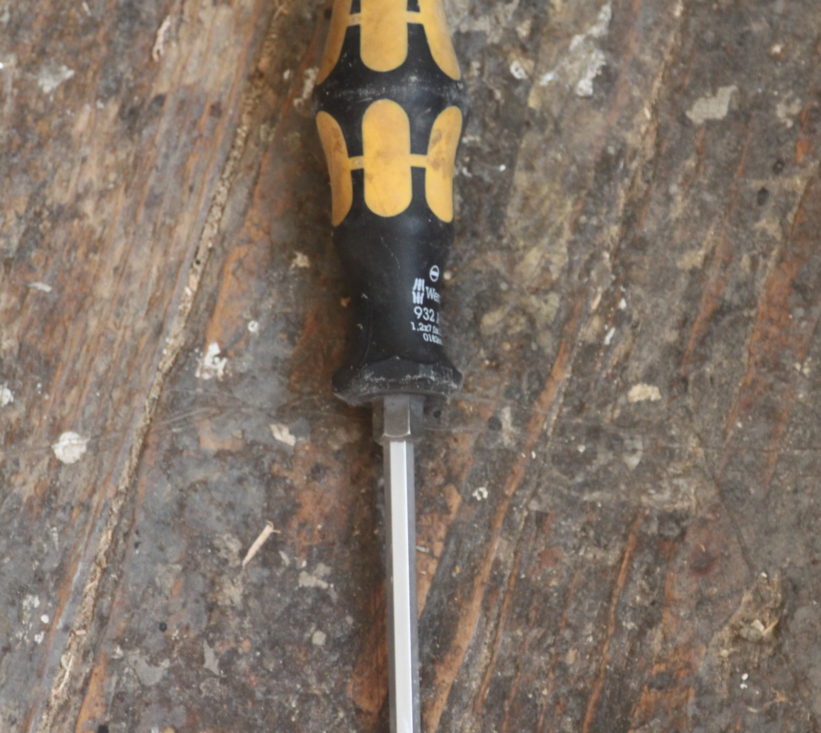
Methodik
Schraubenschlüssel
Notes:
Das Experiment lief wie folgt ab:
Neuronale netze wurden supervised trainiert Nahaufnahme eines Werkzeuges in 6 klassen (bohrer, hammer, säge, schraubenschlüssel, schraubenzieher und zange) zu klassifizieren
Anschließend wurden die neuronalen netze verglichen, wie accurat sie klassifzieren
Hierfür mussten Trainingsdaten erhoben und die zu vergleichenden neuronalen Netze bestimmt werden
Im folgenden gehe ich auf die Erhebung der Trainingsdaten, die Auswahl de zu vergleichenden Neuronalen Netze und die Diskussion der Ergebnisse ein
Das Experiment hatte die folgenden Ergebnisse

Slide 4
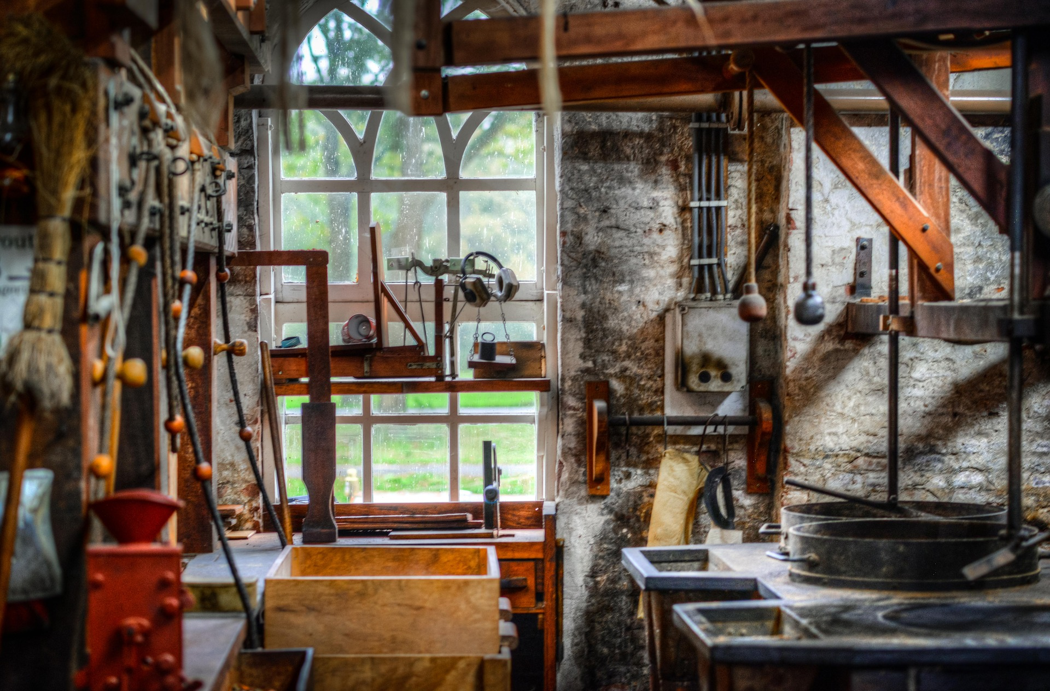

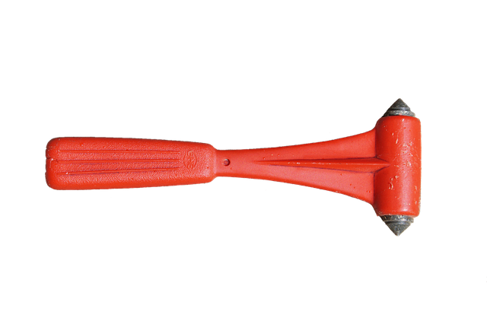
Trainingsdaten
Notes:
Die Trainingsdate wurden in einer Primärerhebung selbst erhoben
Ein bekannter Schreiner hatte uns hierfür seine Werkstatt zur Verfügung gestellt
Ich konnte mir 3 freiwillige Unterstützer organisieren
Das heißt wir standen zu 4 einen ganzen Tag in der Werkstatt und haben Bilder gemacht
Einer hatte dabei eine amüsante und smarte Technik, die habe ich versucht im Bild darzustellen, das Werkzeug wurde an einer durchsichtigen Schnur vor einer Wand aufgehängt und mit einer Seriebildaufnahme hat man eine Sphäre um das Werkzeug gezogen.
Wichtig war hierbei Aufnahmewinkel und Hintergründe beständig zu wechseln um Hintergrund und Perspektiven Bias in den Daten zu minimiert
Am Ende des Tages hatten wir über 20.000 Bilder.
Das resultierende Dataset, das TIC Dataset für Tool Image Classification Dataset,
Beinhaltet 20400 Bilder also 3400 je Klasse
Ein Ausbalanciertes Trainingsset war sowohl für das lernen wie auch aufgrund der verwendeten Metrik vorteilhaft

Slide 5


Literaturrecherche
Convolutional
Dense
Residual
Separable Convolution
Inception
Capsule
Notes:
Die Neuronalen Netze wurden basierend auf einer Literaturrecherche ausgewählt
Bei der Literaturrecherche wurde eine wissenschaftlich anerkannte Methode nach webster und watson 2002 verwendet
Das ergebniss dieser Literaturrechrche ist in einer conceptmatrix dargestellt
In der Konzeptmatrix ist jedes analysierte paper zu den in ihm vorhandenen Konzepten in beziehung gesetzt
Die Konzepte wurden hierbei aus den untersuchten Papern abgeleitet
Die gefundenen concepte sind:
- Conv NNs
- Residual NNs
- Inception NNs
- Dense Conv NNs
- Sep Conv NNs
- Capsule NNs
Im optimal Fall würde man pro concept das beste NN vergleichen, diese netze waren jedoch sehr rechenintensiv
Da die Rechenleistung, welche zur Verfügung stand, beschränkte war, wurde das beste NNs aus dem paper, welches das concept eingeführt hat, verglichen
Die Netze wurden in Keras mit dem Tensorflow backend reimplementiert und auf einer AWS g4dn.xlarge Instanz trainiert. Diese Instanz hat eine NVIDEA T4 GPU
Aufgrund der knappen Zeit habe ich die Konzepte und Netze im Appendix vorbereitet, bei fragen kann ich nach dem Vortrag gerne darauf eingehen

Slide 6
Ergebnisse und Fazit
1
Convolutional Layer
2
Skip Connections
3
Geringe Batch Size
Notes:
Die Netze ResNet-152, ResNeXt-101, and DenseNet-264 performten am besten,
Trotz unterschiedlicher Architektur haben diese Netze convolutional layer und skip cons gemeinsam
Das Netz welches nur convolutional layer verwendet hat performte schlechter
EfficientNet-B7 lernte garnicht, obwohl es im orignal paper die anderen netze auf dem image-net dataset outperformt hat.
Vermutlich liegt dies daran, dass aufgrund der beschränkten hardware kapazität lediglich eine sehr kleine batchsize verwendet werden konnte.
Wie gut ein neuronales netz trainiert ist wird mit der sogenannten lossfunction gemessen. Das NN wird trainiert indem die loss function minimiert wird.
Dies geschieht über den minibatch gradient descent algorithmus.
Eine geringe batchsize beim diesem algorithmus führt zu einer fluktuation der loss function. Dies bedeutet das Neuronale Netz kann nicht gut lernen.
Des Weiteren nutzt EfficientNet eine starke regularisierung. Regularisierung soll verhindern, dass ein NN nur auswendig lernt, indem es das auswendiglernen erschwert.
Diese Kombination führte vermutlich dazu, dass EfficientNet in diesem experiment nichts lernte.
Zusammenfassend lässt sich sagen:
Für Tool Image Classification sind convolutional layers mit skip connections geeignet und zu geringe batchsizes sind zu vermeiden

Slide 7
Appendix(TODO)
Jedes Conzept (plus ansatzweise das zugehörige nn)
Metrik (warum ausbalanciert)
Supervised learning
Batch gradient descent (batch size)

